Slide 1
デザイン・テンプレート
パワーポイントの品質と生産性を向上させる
［ デザインパーツ集 ］

Slide 2
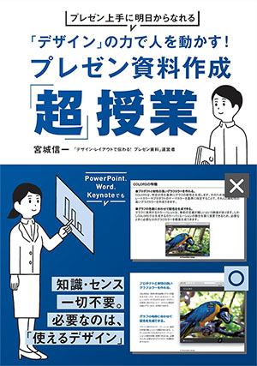
はじめに
本書はプレゼン資料の品質と生産性向上を目的としたデザイン・テンプレートです。
本書はプレゼン資料頻出の要素（タイトル／見出し／本文／補足説明／表など）に対してあらかじめデザインを適用し、再利用しやすいかたちでまとめた「パーツ集」です。
本書の詳しい利用方法については、以下のWebページをご覧ください。また本書のデザインノウハウを解説した書籍も併せてぜひご利用ください：
デザインパーツ集の使い方に関するWebページ パワーポイントの品質と生産性を向上させるデザインパーツ集 ≫ https://ppt.design4u.jp/design-parts/
デザインノウハウを解説した書籍 「デザイン」の力で人を動かす！ プレゼン資料作成「超」授業 ≫ https://www.amazon.co.jp/dp/4815601917/

Slide 3
パワーポイントの品質と生産性を向上させる デザイン・テンプレート
［ デザインパーツ集 ］
デザインパーツ
メッセージ
タイトル・見出し、本文
箇条書き
補足説明
キャプション
テキストフレーム
線・矢印
吹き出し
透過レイヤー
アイコン
表
フロー
線表
グラフ
サンプル

Slide 4
1. メッセージ
メッセージメッセージメッセージメッセージメッセージメッセージメッセージメッセージメッセージメッセージメッセージメッセージ。
メッセージメッセージメッセージ
メッセージメッセージ。
メッセージメッセージメッセージ。

Slide 5
2. タイトル・見出し、本文 A
タイトル・見出し（レベル1）
本文本文本文本文本文本文本文本文本文本文本文本文本文本文本文本文本文本文本文本文本文本文本文本文本文本文。
▍見出し（レベル2）
本文本文本文本文本文本文本文本文本文本文本文本文本文本文本文本文本文本文本文本文本文本文本文本文本文本文。

Slide 6
2. タイトル・見出し、本文 B
タイトル・見出し
本文本文本文本文本文本文本文本文本文本文本文本文本文本文本文本文本文本文本文本文。
タイトル・見出し
本文本文本文本文本文本文本文本文本文本文本文本文本文本文本文本文本文本文本文本文。

Slide 7
2. タイトル・見出し、本文 C
1 | タイトル・見出し（レベル1） 本文本文本文本文本文本文本文本文本文本文本文本文本文本文本文本文本文本文本文本文本文本文本文本文本文本文。
“ | タイトル
 | 本文本文本文本文本文本文本文本文本文本文本文本文本文本文本文本文本文本文本文。

Slide 8
3. 箇条書き
箇条書き箇条書き箇条書き箇条書き箇条書き箇条書き。
箇条書き箇条書き箇条書き箇条書き箇条書き。
箇条書き箇条書き箇条書き箇条書き箇条書き。
箇条書き箇条書き箇条書き箇条書き箇条書き箇条書き。
箇条書き箇条書き箇条書き箇条書き箇条書き。
箇条書き箇条書き箇条書き箇条書き箇条書き。
箇条書き箇条書き箇条書き箇条書き箇条書き。
●項目1 ●項目2 ●項目3 ●項目4 ●項目5 ●項目6 ●項目6 ●項目7 ●項目8 ●項目9 ●項目10
項目1／項目2／項目3／項目4／項目5／項目6／項目7／項目8／項目9／項目10／項目11／項目12

Slide 9
4. 補足説明
補足説明補足説明補足説明補足説明補足説明補足説明補足説明補足説明補足説明補足説明補足説明補足説明補足説明。
タイトル
補足説明補足説明補足説明補足説明補足説明補足説明補足説明補足説明補足説明補足説明補足説明。
タイトル
補足説明補足説明補足説明補足説明補足説明補足説明補足説明補足説明補足説明補足説明補足説明。
タイトル 補足説明補足説明補足説明補足説明補足説明補足説明補足説明補足説明補足説明補足説明補足説明。
タイトル 補足説明補足説明補足説明補足説明補足説明補足説明補足説明補足説明補足説明補足説明補足説明。
補足説明補足説明補足説明補足説明補足説明補足説明補足説明補足説明補足説明補足説明。

Slide 10
5. キャプション（大）
キャプション
キャプション
キャプション
キャプション
キャプション
キャプション
キャプション
キャプション
キャプション

Slide 11
5. キャプション（小）
キャプション
キャプション
キャプション
キャプション
キャプション
キャプション
キャプション
キャプション
キャプション
キャプション
キャプション
キャプション

Slide 12
6. テキストフレーム
タイトル
本文本文本文本文本文本文本文本文本文。
タイトル
本文本文本文本文本文本文本文本文本文。
タイトル
本文本文本文本文本文本文本文本文本文。
テキスト
テキスト
テキスト
タイトル
本文本文本文本文本文本文本文本文本文。
タイトル
本文本文本文本文本文本文本文本文本文。
タイトル
本文本文本文本文本文本文本文本文本文。

Slide 13
7. 線・矢印

Slide 14
8. 吹き出し
タイトル
本文本文本文本文本文本文本文本文本文。
タイトル
本文本文本文本文本文本文本文本文本文。
タイトル
本文本文本文本文本文本文本文本文本文。
タイトル
本文本文本文本文本文本文本文本文本文。
タイトル
本文本文本文本文本文本文本文本文本文。
タイトル
本文本文本文本文本文本文本文本文本文。
タイトル
本文本文本文本文本文本文本文本文本文。
タイトル
本文本文本文本文本文本文本文本文本文。
タイトル
本文本文本文本文本文本文本文本文本文。

Slide 15
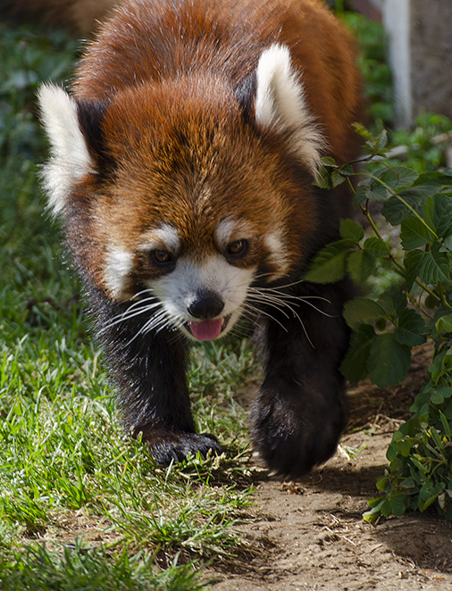
9. 透過レイヤー
タイトル
本文本文本文本文本文本文本文本文本文本文本文本文本文。
タイトル
本文本文本文本文本文本文本文本文本文本文本文本文本文。

Slide 16
10. アイコン A
User
Users
Group
Admin User
Speech Bubble
User 2
Users 2
Group 2
Admin User 2
User Comment
Folder
Document
Locked 2
Unlocked
Phone 4
上記は 「プレゼン資料の表現力が増す！ビジネス用途に使いやすいフリーアイコン（×331個）のご紹介 https://ppt.design4u.jp/iconsweets2-powerpoint-version/」のアイコン集より一部を抜粋したものです。

Slide 17
10. アイコン B

Slide 18
11. 表 A
# | 名称 | 数値 | 備考
1 | 名称1 | 1 | 備考備考備考備考備考備考備考備考。
2 | 名称2 | 2 | 備考備考備考備考備考備考備考備考。
3 | 名称3 | 3 | 備考備考備考備考備考備考備考備考。

Slide 19
11. 表 B
 | カテゴリ名1 | カテゴリ名2 | カテゴリ名3
比較軸1 | ○ 補足説明補足説明補足説明補足説明。 補足説明補足説明。 | △ 補足説明補足説明補足説明補足説明。 補足説明補足説明。 | × 補足説明補足説明補足説明補足説明。 補足説明補足説明。
比較軸2 | ○ 補足説明補足説明補足説明補足説明。 補足説明補足説明。 | △ 補足説明補足説明補足説明補足説明。 補足説明補足説明。 | × 補足説明補足説明補足説明補足説明。 補足説明補足説明。

Slide 20
11. 表 C
カテゴリ名1 |  | カテゴリ名2 |  | カテゴリ名3
テキスト | テキスト | テキスト | テキスト | テキスト | テキスト

Slide 21
12. フロー A
フロー1
フロー2
フロー3
テキストテキストテキストテキスト…
テキストテキストテキストテキスト…
テキストテキストテキストテキスト…
テキストテキストテキストテキスト…
テキストテキストテキストテキスト…
テキストテキストテキストテキスト…
フロー1
フロー2
フロー3
フロー4
フロー5
テキストテキストテキスト… テキストテキストテキスト… テキストテキストテキスト… | テキストテキストテキスト… テキストテキストテキスト… テキストテキストテキスト… | テキストテキストテキスト… テキストテキストテキスト… テキストテキストテキスト… | テキストテキストテキスト… テキストテキストテキスト… テキストテキストテキスト… | テキストテキストテキスト… テキストテキストテキスト… テキストテキストテキスト…

Slide 22
12. フロー B
フロー1
テキストテキストテキストテキストテキスト…
フロー2
テキストテキストテキストテキストテキスト…
フロー3
テキストテキストテキストテキストテキスト…
フロー4
テキストテキストテキストテキストテキスト…
フロー5
テキストテキストテキストテキストテキスト…

Slide 23
12. フロー C
フロー1
フロー2
フロー3
フロー4
フロー5
1
フロー1
2
フロー2
3
フロー3
4
フロー4
5
フロー5

Slide 24
12. フロー D
テキストテキストテキスト…
01 | テキストテキスト…
テキストテキストテキスト…
02 | テキストテキスト…
テキストテキストテキスト…
03 | テキストテキスト…
テキストテキストテキスト…
04 | テキストテキスト…
テキストテキストテキスト…
05 | テキストテキスト…

Slide 25
12. フロー E
＊凡例
 | 担当者1
 | 担当者2
STEP 1 | タイトル 本文本文本文本文本文本文本文本文本文本文本文本文本文本文本文本文本文本文本文本文本文本文。
STEP 2 | タイトル 本文本文本文本文本文本文本文本文本文本文本文本文本文本文本文本文本文本文本文本文本文本文。
STEP 3 | タイトル 本文本文本文本文本文本文本文本文本文本文本文本文本文本文本文本文本文本文本文本文本文本文。

Slide 26
13. 線表 A
 | XXXX年
 | X月 | X月 | X月
A社
B社
C社
タスク
マイルストーン
タスク
タスク

Slide 27
13. 線表 B
＊凡例
タスク種別1
タスク種別2
タスク種別3
XXXX年X月 | X月 | X月 | X月 | X月 | X月
タスク
マイルストーン
タスク
タスク
タスク
タスク
タスク
現在

Slide 28
14. グラフ｜棒グラフ

Slide 29
14. グラフ｜円グラフ・折れ線グラフ
10%
10%
35%
15%
30%

Slide 30
パワーポイントの品質と生産性を向上させる デザイン・テンプレート
［ デザインパーツ集 ］
デザインパーツ
メッセージ
タイトル・見出し、本文
箇条書き
補足説明
キャプション
テキストフレーム
線・矢印
吹き出し
アイコン
表
フロー
線表
グラフ
サンプル

Slide 31
本企画のターゲット
Sample
職種・役職
本企画における直近のターゲットは「営業部門の担当者」とする。まずは既存で取引実績の多い営業担当者を中心に実績を積み上げ、次いで部長・役員クラスといった「契約や売り上げに直結する裁量権」を持った役職者にアプローチする。
課題に対する検討の進捗度
ターゲットの本課題に対する検討の進捗度としては下記「2」のレベルを想定：
課題を認識していない。
課題を認識し、対策に関する情報収集をしている。
取引先候補と積極的にコンタクトを取り、導入対象とするプロダクトを比較検討している。

Slide 32
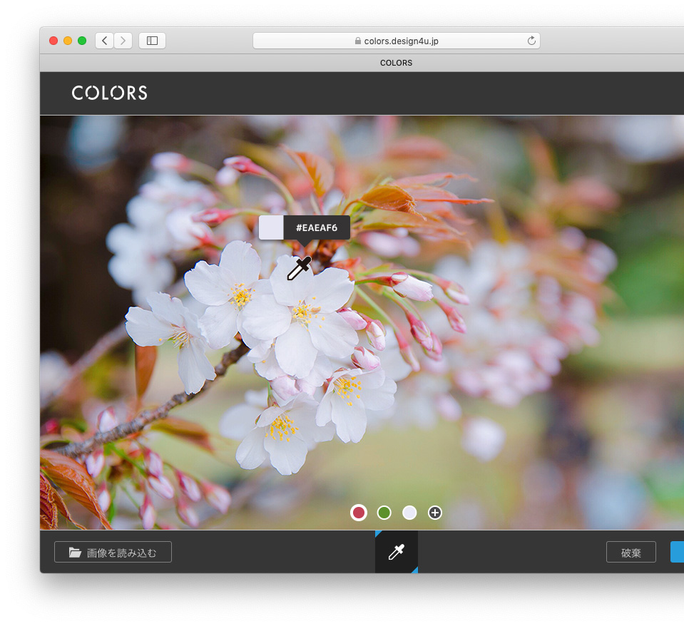
Sample
COLORSの特徴
プロダクトと相性の良い グラフカラーを作れる。
COLORSは、特定の色を基準にグラフの配色を生成します。そのため会社のコーポレートカラーやプロダクトのテーマカラーを基準に指定することで、それらと親和性の高いグラフカラーを作成できます。
グラフの色数に合わせて配色を生成できる。
グラフに使用するカラーパレットは、事前の定義が難しいという側面があります。しかしCOLORSでは生成するカラーバリエーションの数を任意に変更できるため、必要なときに必要な分のグラフカラーを都度生成できます。

Slide 33
Sample
「ライセンスビジネス」とは
ライセンスビジネスとは、自分が持っている知的財産権を誰かに利用させて（ライセンスして）、その対価として利用料を得るビジネスを指す。利用させる人を「ライセンサー」、利用する人を「ライセンシー」といいます。
利用許諾
¥
利用料支払
ライセンサー
ライセンシー

Slide 34
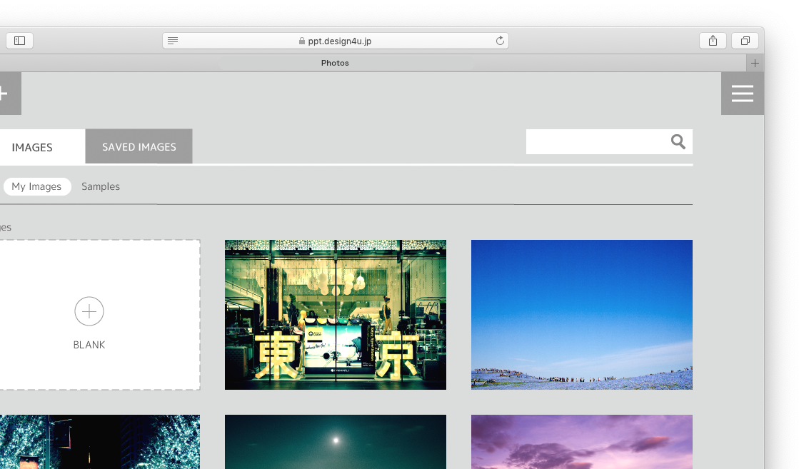

ステップ#1｜画像管理ツール操作手順
Sample
画像管理画面右上のアイコンをクリックし、メインメニューを表示してください。
画像管理画面
ハンバーガーメニューアイコンをクリック。

Slide 35
ホームページサービス比較
Sample
# | 比較項目 | A社 | B社
1 | 管理画面の操作性 | △ マウス操作のみでページの制作が可能だが、独自仕様も多く、スキル習得に時間が必要。 | ○ 直観的な操作が可能であり、操作スキルの習得が容易。
2 | 広告の非表示可否 | × 広告を非表示にするプランは無い。 | ○ 「PRO」プランの契約により広告を非表示化できる。
3 | 価格 | ○ すべての機能を無料で使用できる。 | △ □□機能の利用能には、PROまたもはBUSINESSプランを契約する必要あり。

Slide 36
○○ウェブサイト構築スケジュール
Sample
○○ウェブサイトは20XX年10月1日に必要最低限のコンテンツを整備して公開（第1弾公開）、下期は事例の収集に注力。完全公開は20XX年1月を予定。
スケジュール概要
 |  |  |  |  | 20XX年
 | 4月 | 5月 | 6月 | 7月 | 8月 | 9月 | 10月 | 11月 | 12月
自社
制作会社
ライター
コンテンツ原稿作成
10/1
Webサイト
第1弾公開
2020年1月
Webサイト
完全公開
Webデザイン＆
コーディング
事例ページ作成
＆コーディング
顧客インタビュー
＆事例原稿作成

Slide 37
電子書籍の認知率
Sample
20XX年、電子書籍の認知率は97.3%、また利用したことのある人の割合は68.6%となった。
電子書籍に関するアンケート結果
電子書籍を知らない
2.7%
電子書籍を読んだことがある
28.7%
電子書籍を読んだことはない
68.6%

Slide 38
当ファイルの商用を目的とした大量の再配布（CDやDVDへの収録、ウェブサイトへの掲載等）は、ご利用にあたり条件を設定させていただく場合があります。再配布を検討の際には恐れ入りますが、ご連絡（info@design4u.jp）いただけますようお願いします。

